Slide 1


AEM WEEKEND SHARING
AEM周末分享
第 307 期
培养心灵韧性，拥有正向人生

Slide 2
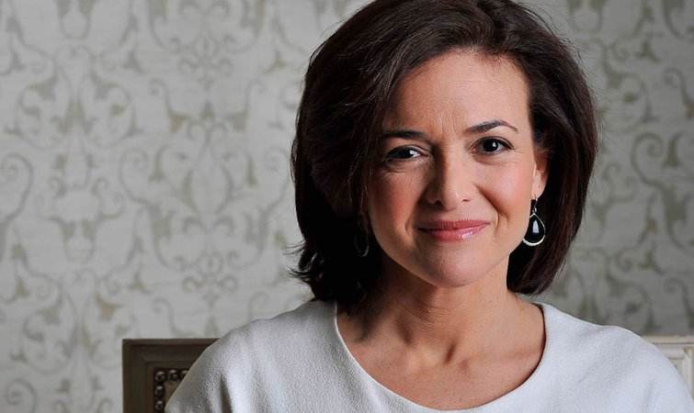
AEM WEEKEND SHARING
有时候，我们无法控制不幸的发生。尤其是意外失去至爱，就像脸书营运长桑德伯格（Sheryl Sandberg），在毫无预警的状况之下失去先生，两个小孩再也见不到父亲。那猝不及防的重大悲伤袭击着她。刚刚发生事故的夜晚，她对着先生喊话：“大维，我想你，你为什么离开我，请你回来，我爱你……。”

Slide 3

AEM WEEKEND SHARING
而意外随时发生。每一个意外，都是每一个家庭难以承受之痛。有时候，我们无法控制命运的捉弄。尤其是亲人罹患不可改变的疾病，就像微软执行长纳德拉。2014年他以一位印度移民的身分登上美国科技界巅峰的位置，在三年内让微软重返盛世。

Slide 4

AEM WEEKEND SHARING
但他二十九岁时，满心喜悦迎接家中第一个孩子诞生，却因为孩子在太太的子宫内窒息，脑部受损，导致脑性麻痹及四肢瘫痪。有好几年他都自问：“为什么是我，为什么会发生在我身上？”去年他在自己的新书 Hit Refresh 中，将 “Empathy”（同理心、同情心）和 “Growth Mindset”（成长型思维）视为重塑和变革微软文化的重要支点，引领创造了微软的新奇迹。

Slide 5

AEM WEEKEND SHARING
人生有时无法避免黑暗来临，但我们可以锻炼心灵的韧性，黑暗终将远去，重新发现幸福。人生无法尽如人意，家庭、工作、健康都可能无预警亮红灯，当你失去原本拥有的最佳A选项，如何面对必须接受的B选项？

Slide 6

AEM WEEKEND SHARING
当遭逢人生无常时，你如何面对？尤其愈能干、愈相信人定胜天的人，如何面对不可逆转、不可恢复、不能改变的重击？如何在伤痛中复原？如何走出忧郁的阴影？

Slide 7

AEM WEEKEND SHARING
我们习惯避开痛苦，不讨论痛苦，这却是最必要的疗伤起点。相较于东方人的压抑，西方人会寻求专业的心理辅导，也愿意透过书写疗愈自己，帮助有相同经验的人度过痛苦。也因为这样的经历，让他们更能同理他人。

Slide 8

AEM WEEKEND SHARING
黑暗终将过去，但为何有人长久浸润在悲伤中、有人却能拨云见日？心理学界长期研究认为，“三P”会阻碍人们复原。一是把问题个人化（personalization），认为是自己的错；二是普遍性（pervasiveness），认为生活各个层面都会受到影响；三是永久性（permanence），认为事情造成的冲击将永远持续，再也不能快乐。

Slide 9

AEM WEEKEND SHARING
在我人生最脆弱无助时，我的母亲曾经对我说：“你要勇敢起来。俗语说‘一枝草一点露’，天无绝人之路，上天都会给小草活下去的一滴露水，也一定会给人一条生路。”她没有心理学博士的训练，却有着勇敢、坚韧、正向的人生智慧。

Slide 10

AEM WEEKEND SHARING
培养心灵韧性，拥有健康积极的人生心态，勇敢坚强地面对人生苦难，让生命更加充实，让人生更加从容、快乐、豁达、成功。

Slide 11


AEM WEEKEND SHARING
周末愉快！
共创 共进 共赢 共享
AEM科技人力资源部

